Slide 1
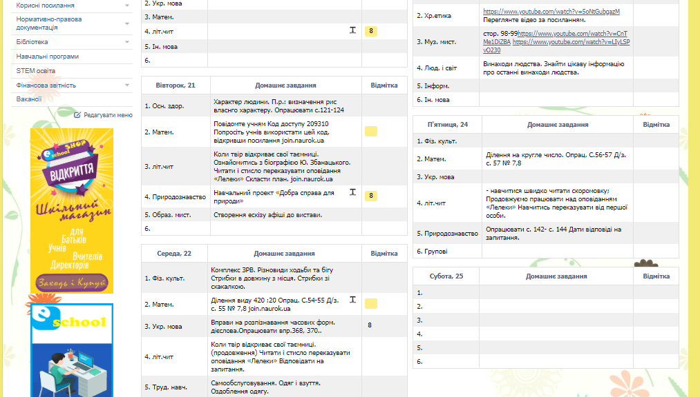
вебсайт закладу
3 класи

Slide 2
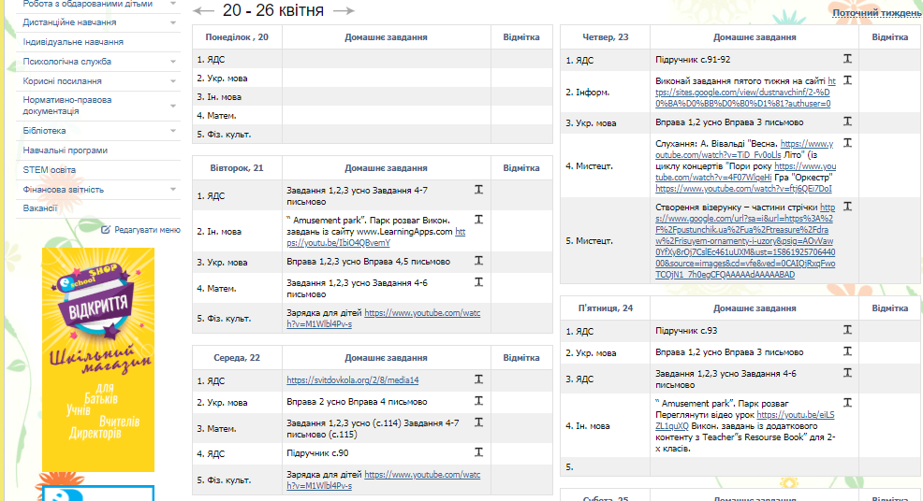
вебсайт закладу
2 класи

Slide 3
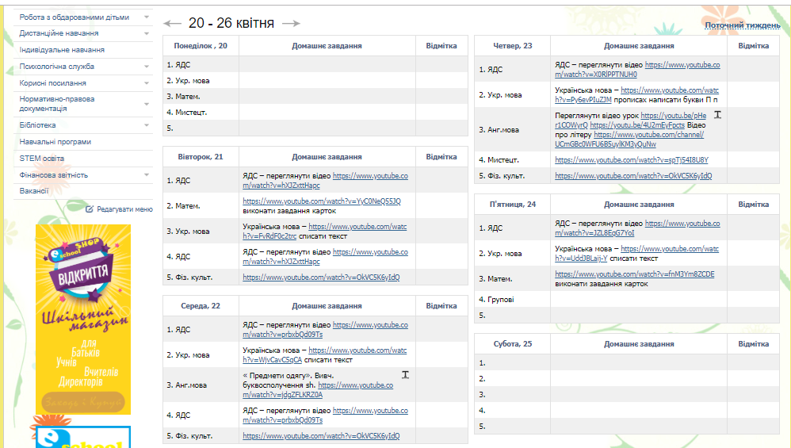
вебсайт закладу
1 класи

Slide 5
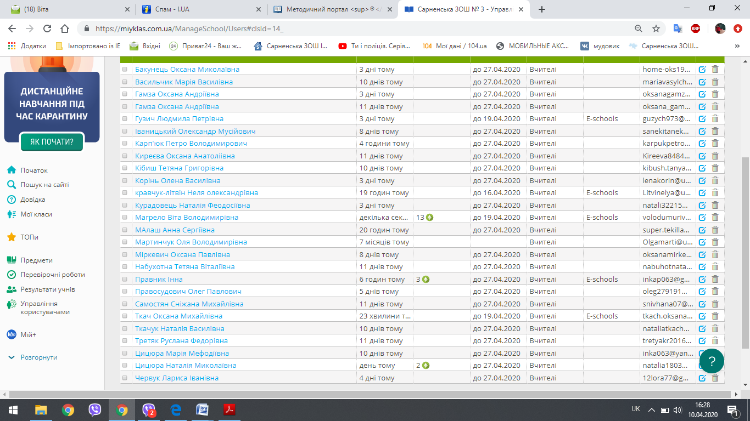
«МІЙ КЛАС»

Slide 6
